Slide 1
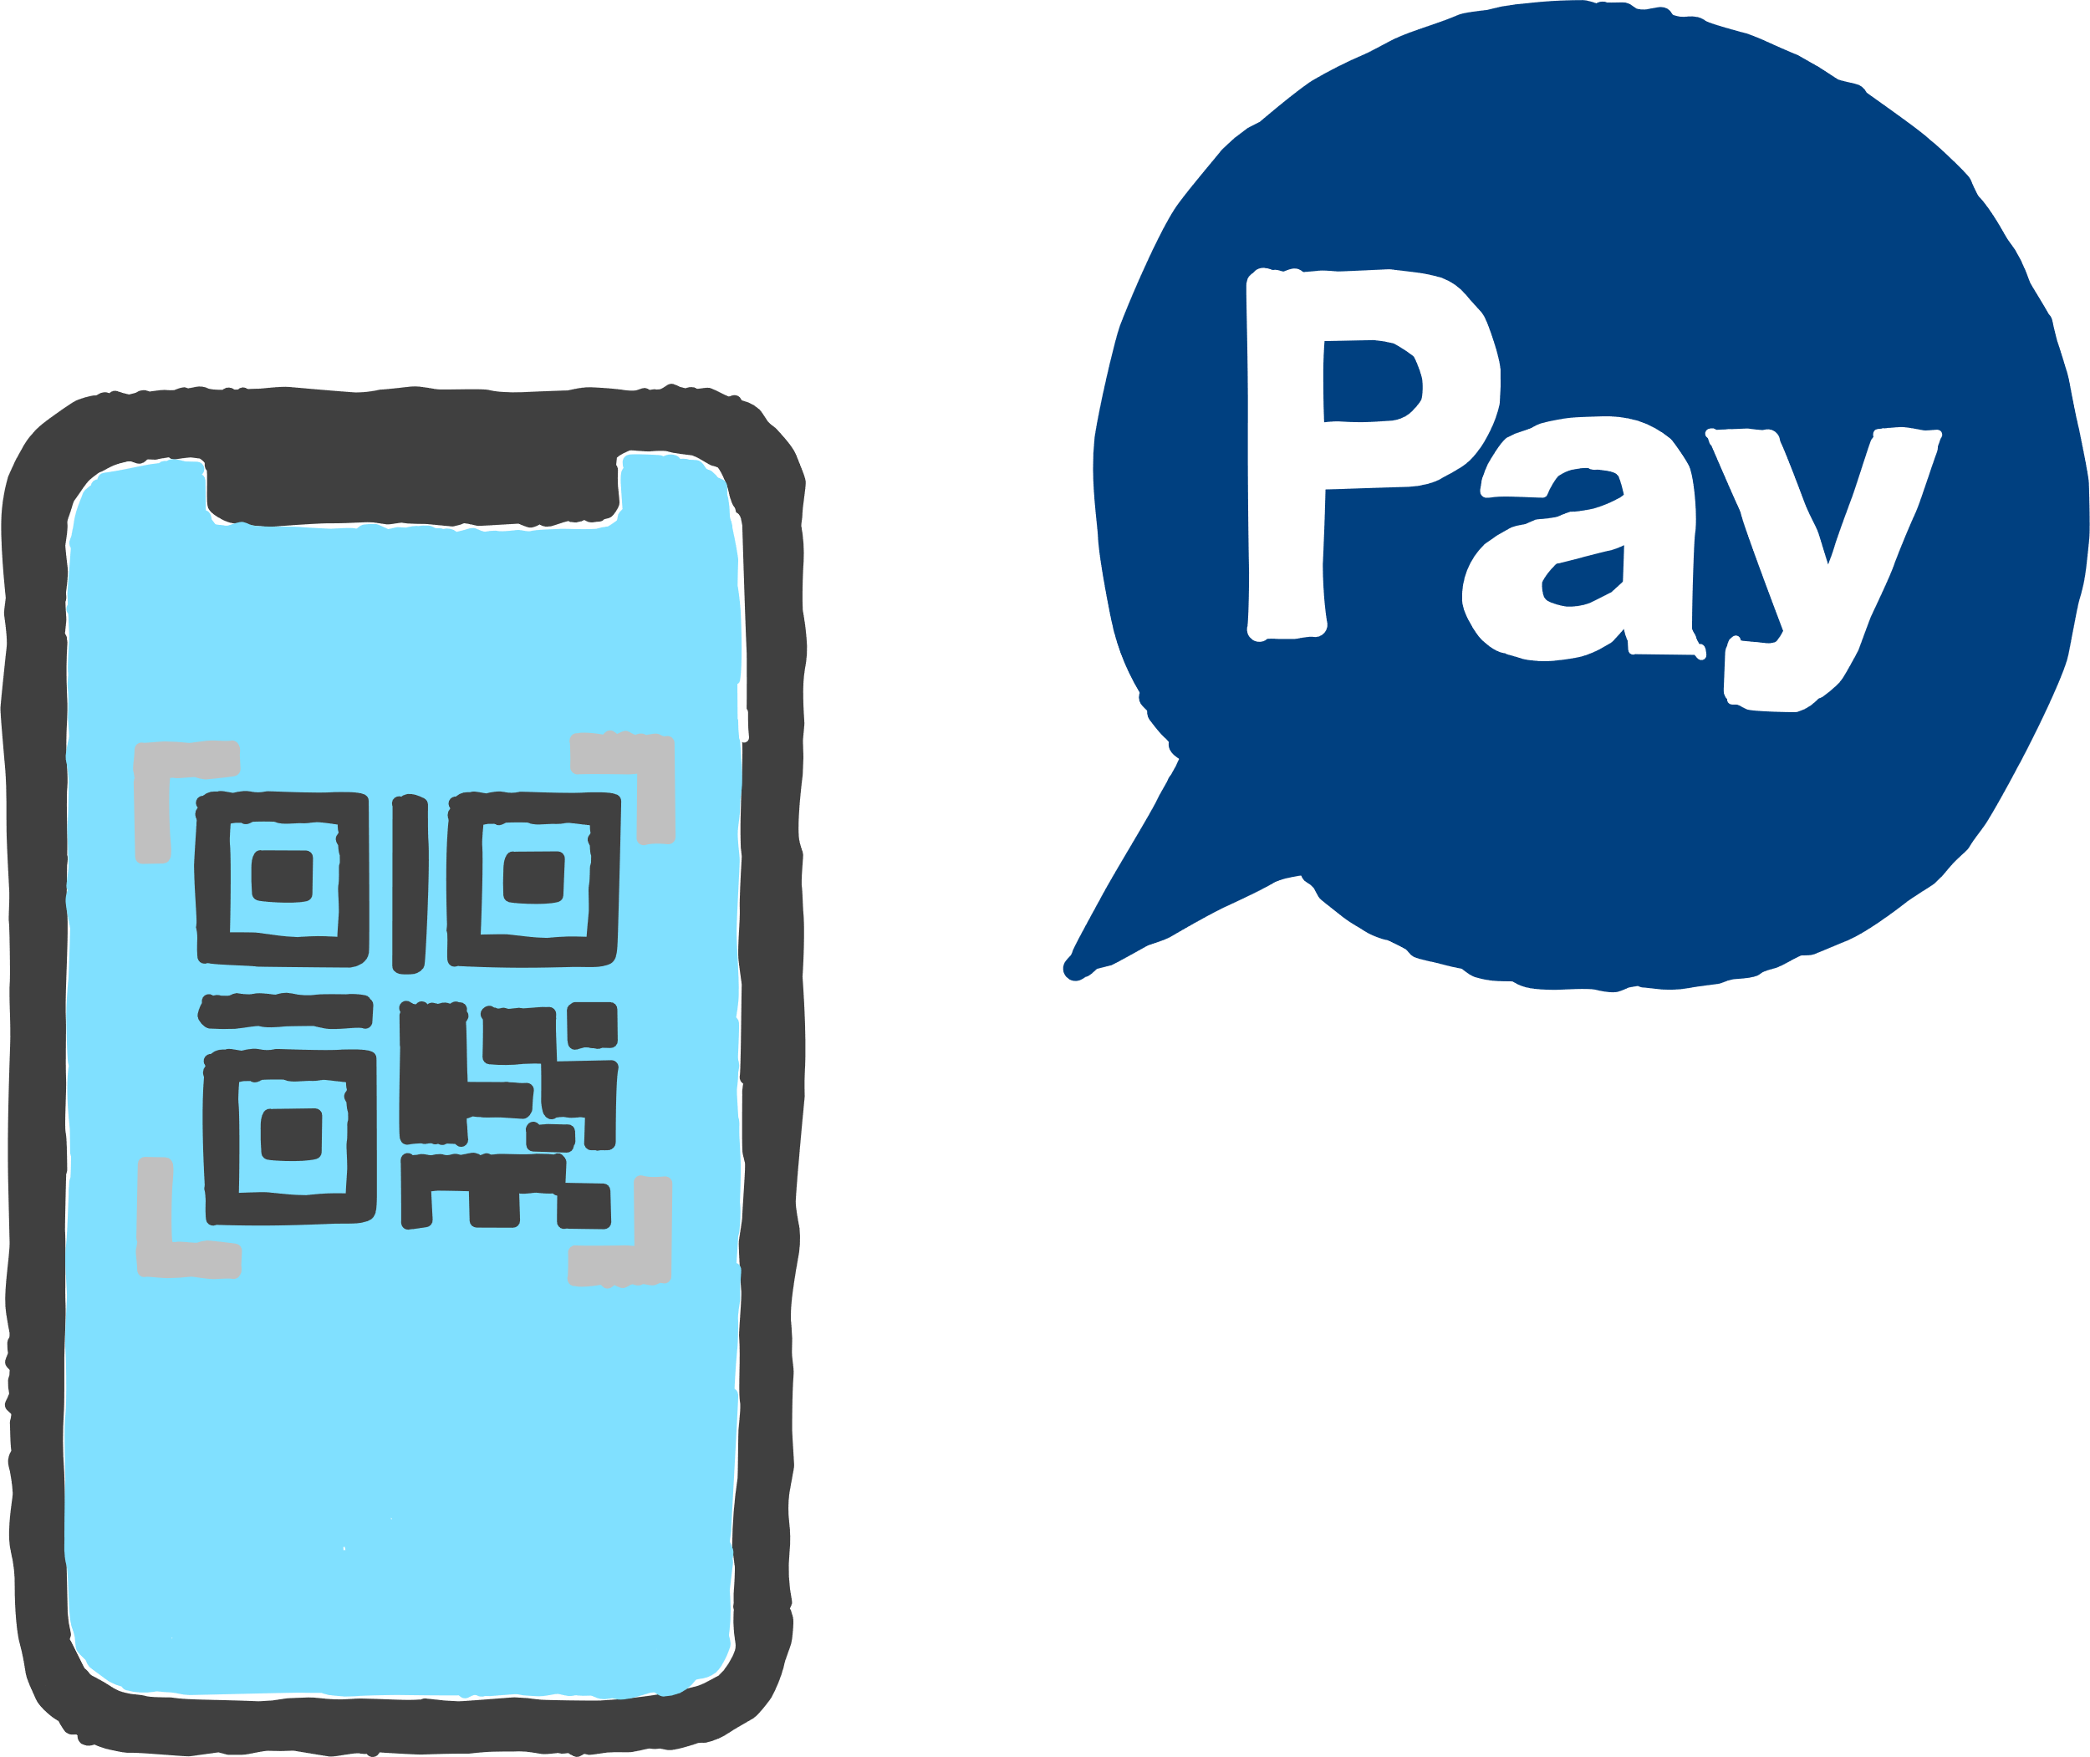

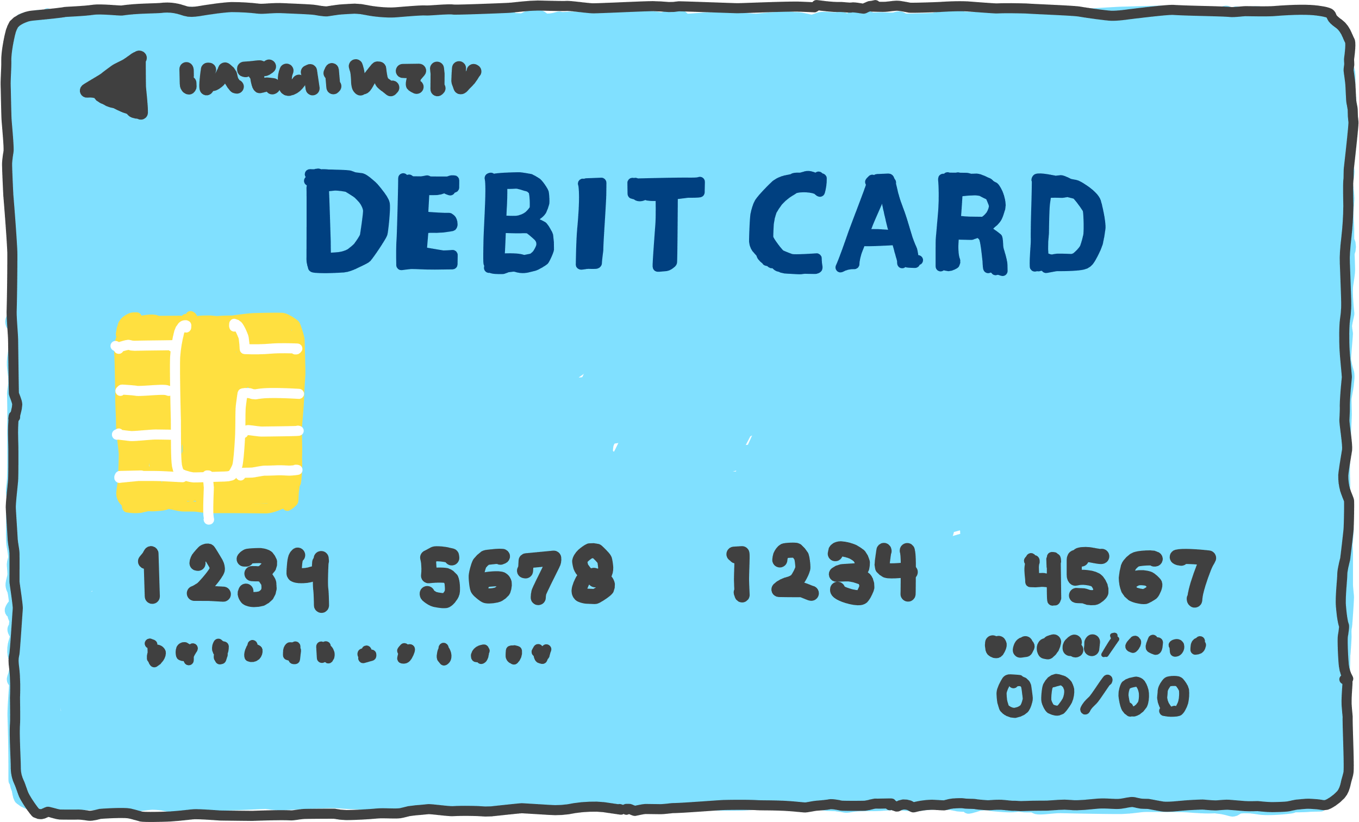
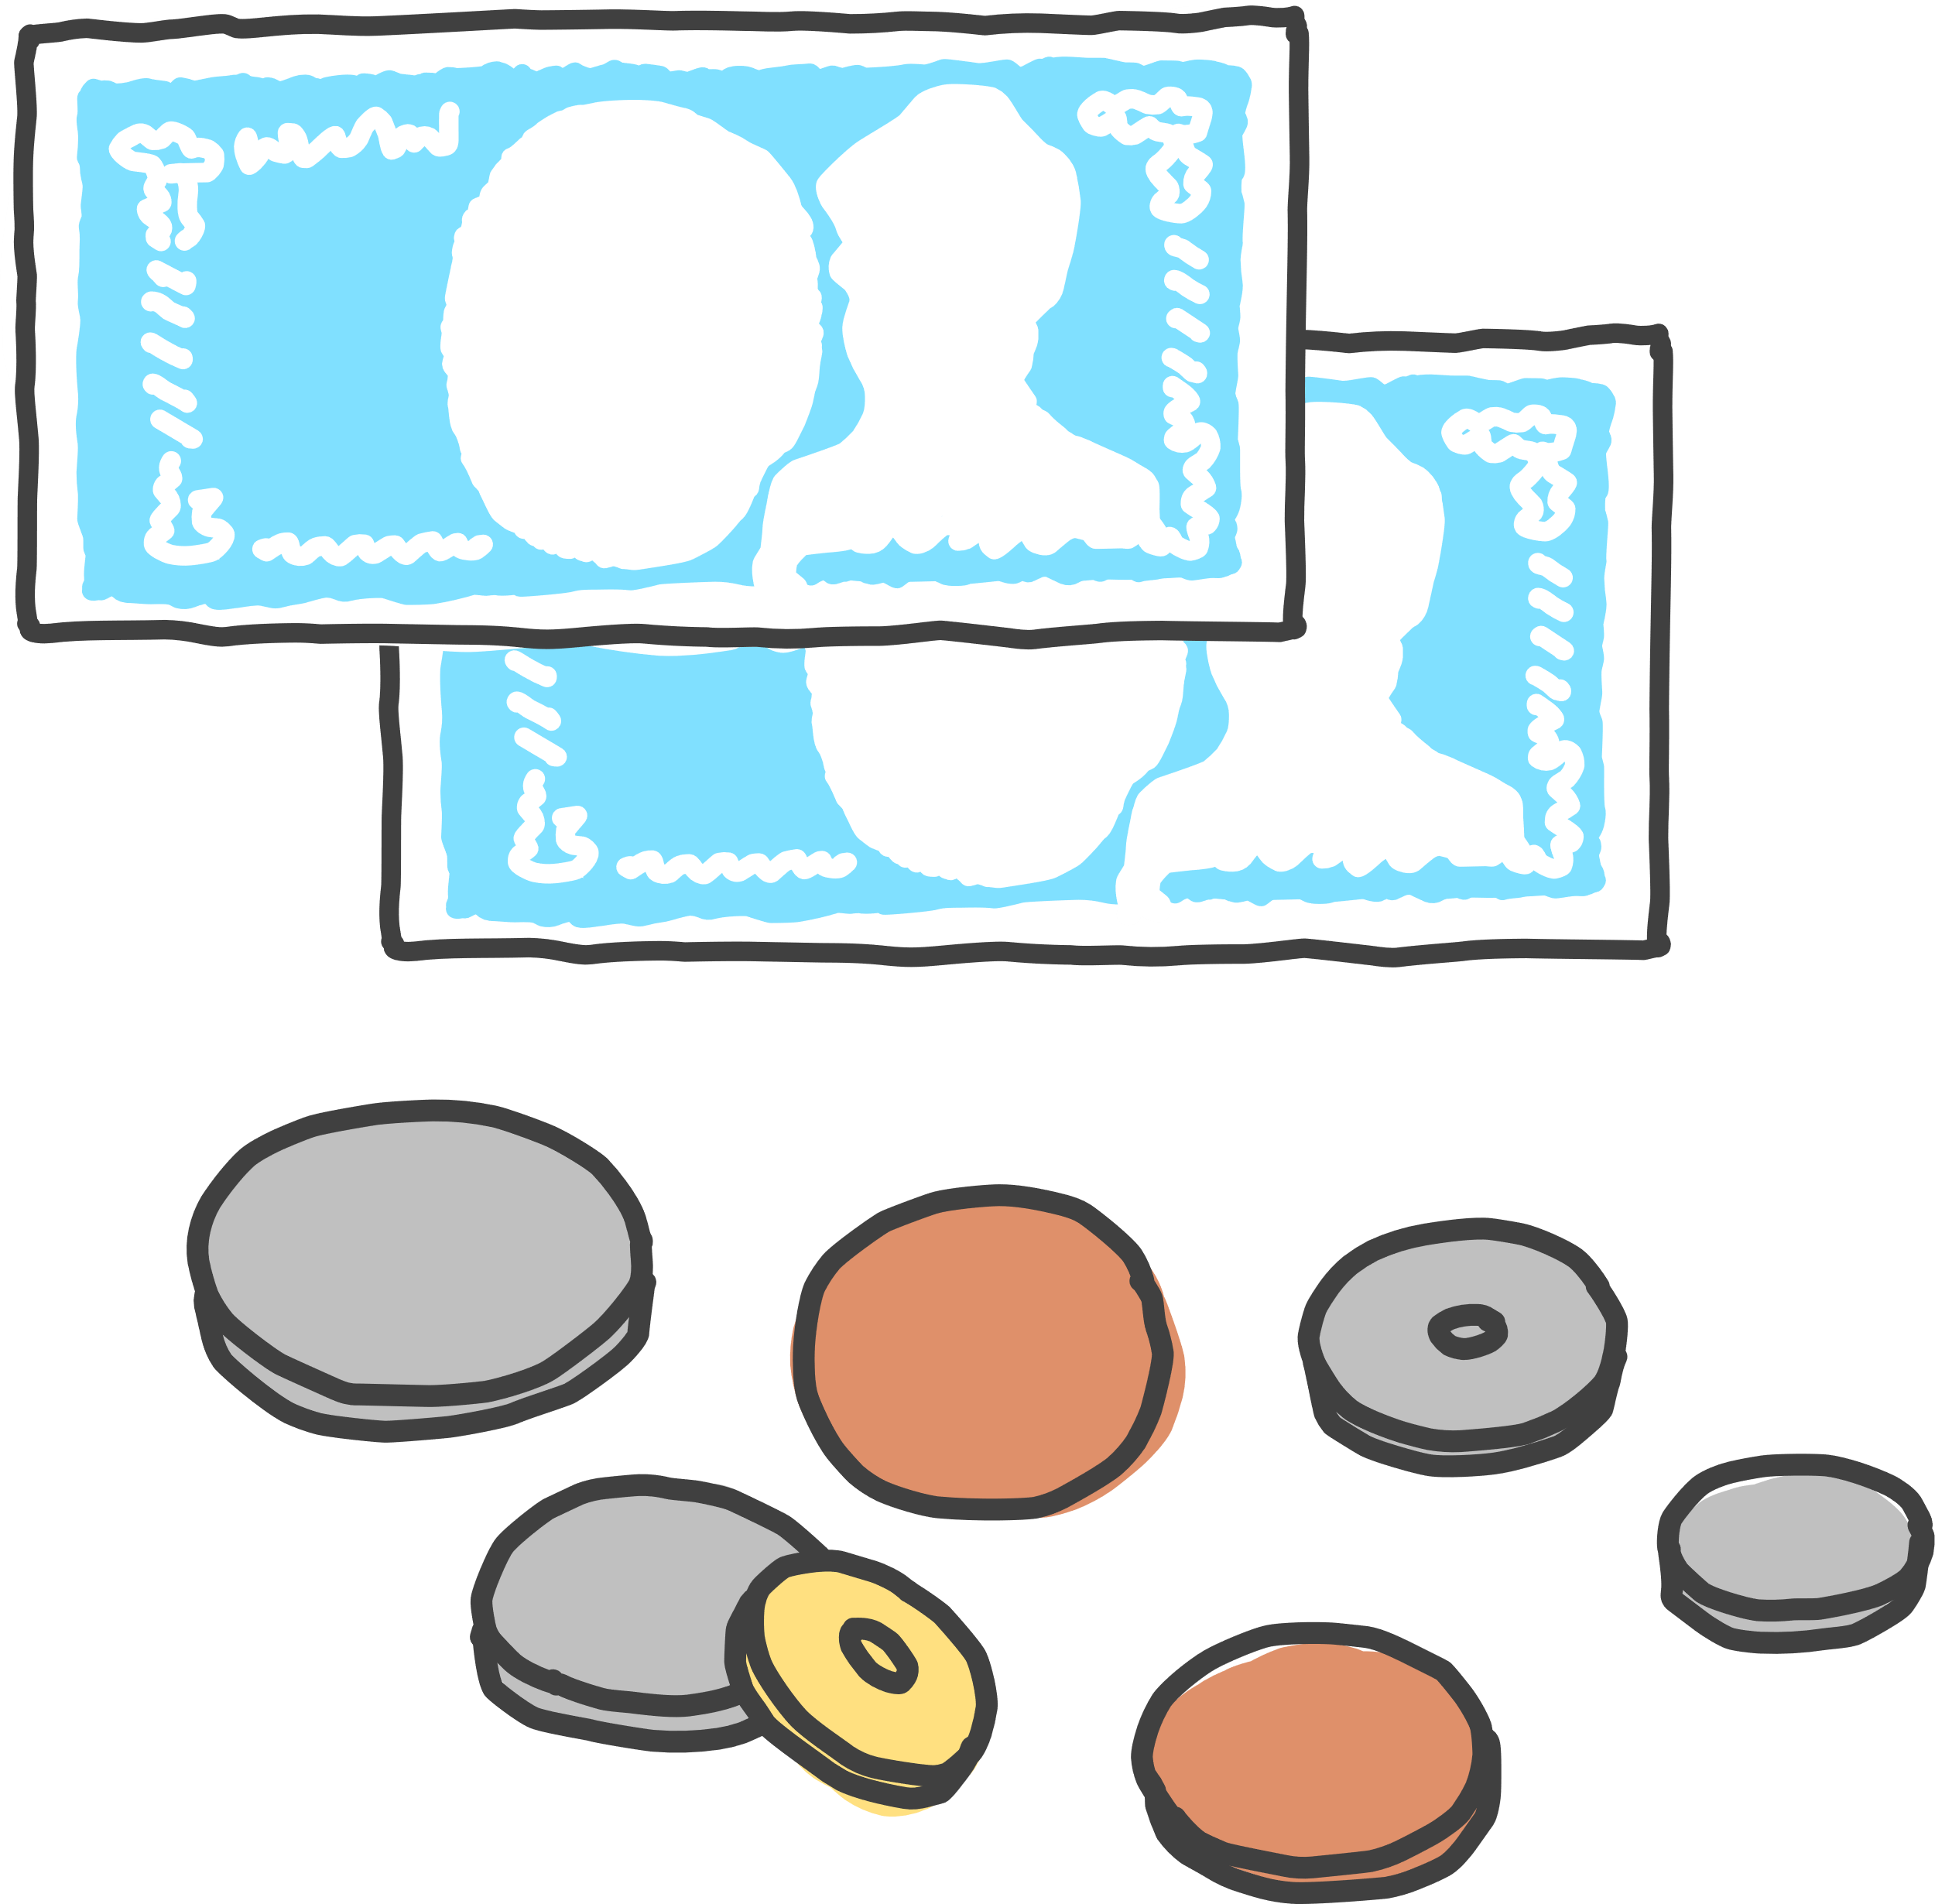
Worksheet
説明しよう！自分なら
どの決済をどう使う？
Notes:
○指導上の留意点
利用し過ぎを防止するために必要な方法（例：前払い方式、メール等支払履歴、家計簿アプリ等の有効活用）を考えさせる
★評価の観点
現金以外の支払手段について、仕組みと特徴を理解させる（知識・技能：ワークシート）

Slide 2
今後、使いたい決済方法と
トラブル防止のために気を付けたいこと
キャッシュレス決済が必要な場面が増える中、
利用のし過ぎや、不正利用のトラブルを防止するために
どのような点に注意すればよいだろうか

Slide 3
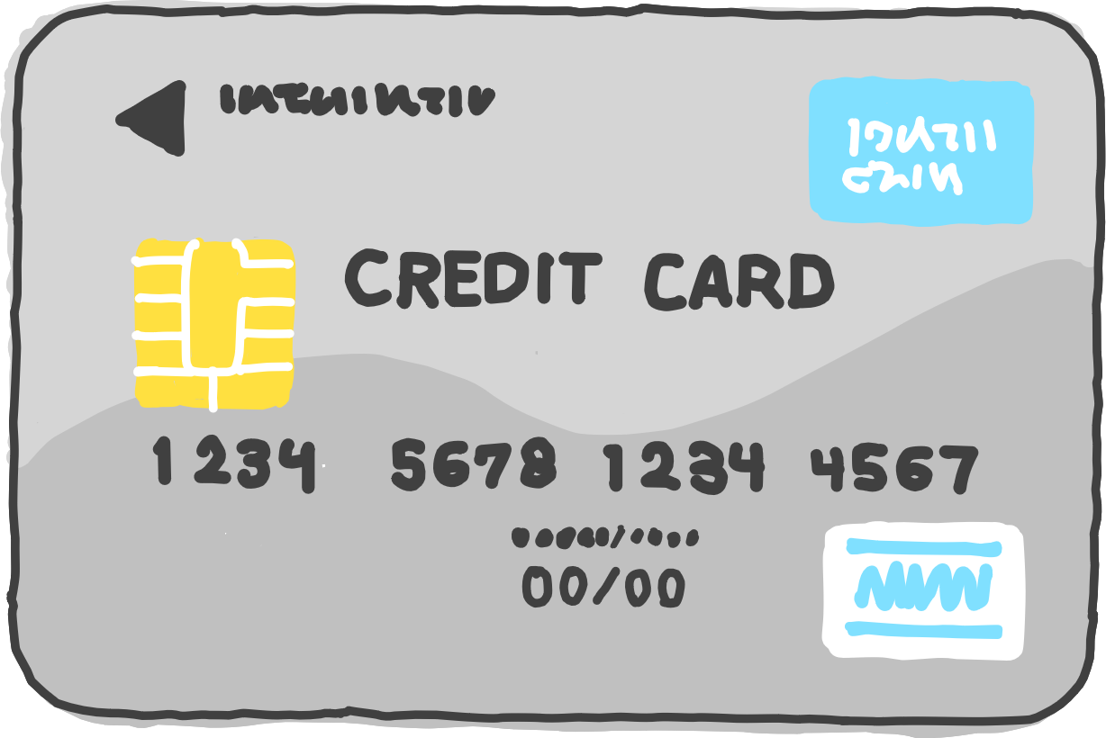
様々な決済（支払）方法
支払い時期 | 種類 | 特徴
前払い | 電子マネー プリペイドカード 金券 電子ギフト券 | 使い切り型：店頭で代金を支払ってカードを購入する チャージ型：店頭やWebサイトで手続きしてカードを発行する 入金された額の範囲で使用できる 年齢制限や審査が無く誰でも利用可能（一部を除く） カードにより他人に譲ったり貸したりできる
即時払い | デビットカード 銀行Pay決済 | 金融機関に預金口座をつくりカードを作成する 口座の現金が不足すると支払いができない 多くは無審査で、15歳から持てる（一部を除き、中学生は不可） 口座の名義人のみ利用できる
後払い | クレジットカード 電子マネー | クレジット会社に申込みを行い、審査を受ける 商品を先に受け取り、支払い日に代金が口座から引き落とされる 18歳から持てる（一部を除き、高校生は不可） カード名義人のみ利用でき、他人に譲ったり貸したりできない
複合的 | 各種Pay決済 スマートフォン決済 | 入金元に登録する手段によって支払いタイミングが異なる
Notes:
【どのようなものがあるか調べてみよう】
前払い プリペイド
金券（図書カード、クオカード、商品券、ギフトカードなど）
プリペイドカード（ブランドプリペイド（国際ブランド付きプリペイドカード）など）
電子ギフト券
交通系電子マネー
流通系電子マネー
即時払い デビット
J-Debit：銀行のキャッシュカードをそのまま支払いに使うことができる
ブランドデビット（国際ブランド付きデビットカード）：銀行キャッシュカードに国際ブランドを付帯すると、世界中のクレジットカード加盟店で使える
銀行Pay決済(二次元コード決済)
後払い クレジット
クレジットカード
国際ブランド付きクレジットカード
非接触型クレジットカード
後払型電子マネー
複合的 プリペイドの電子マネーをクレジットカードやデビットカードから入金するなど、入金元に登録する手段によって支払いタイミングが異なる
スマートフォン標準決済：スマホを使った非接触型の決済サービスやオンライン決済のために、複数の決済方法を登録する
スマホキャリア決済：購入代金を月々の携帯電話の通信料とまとめて決済する
二次元コード決済

Slide 4


ワーク
キャッシュレス決済 何を選び、どう使う？
使いたい決済方法
トラブル防止のために気を付けること
Notes:
現金払いにしたいと考える生徒も多いが、通販の支払いなどで、キャッシュレス決済（キャッシュレス払い）が必要な場面が増えてくる
その場合に、多様なキャッシュレス決済方法から選ぶとすれば、何にするかを考え、意思決定する
資料や教科書を見たり、ネット検索したりして、自分の使いたい決済方法の利点と欠点を調べる
利用し過ぎや、不正利用を防止するために、どのような点に注意すればよいか、気を付けることを3点にまとめる
※進め方のアイディア
・個人ワークで行い、記入した内容をペアで紹介し合う
・ワークシートをpdfファイルに変換し、ICT支援ツールを活用してクラス全員に配布し、指名した生徒のワークシートの内容を全体で共有する

